Slide 1
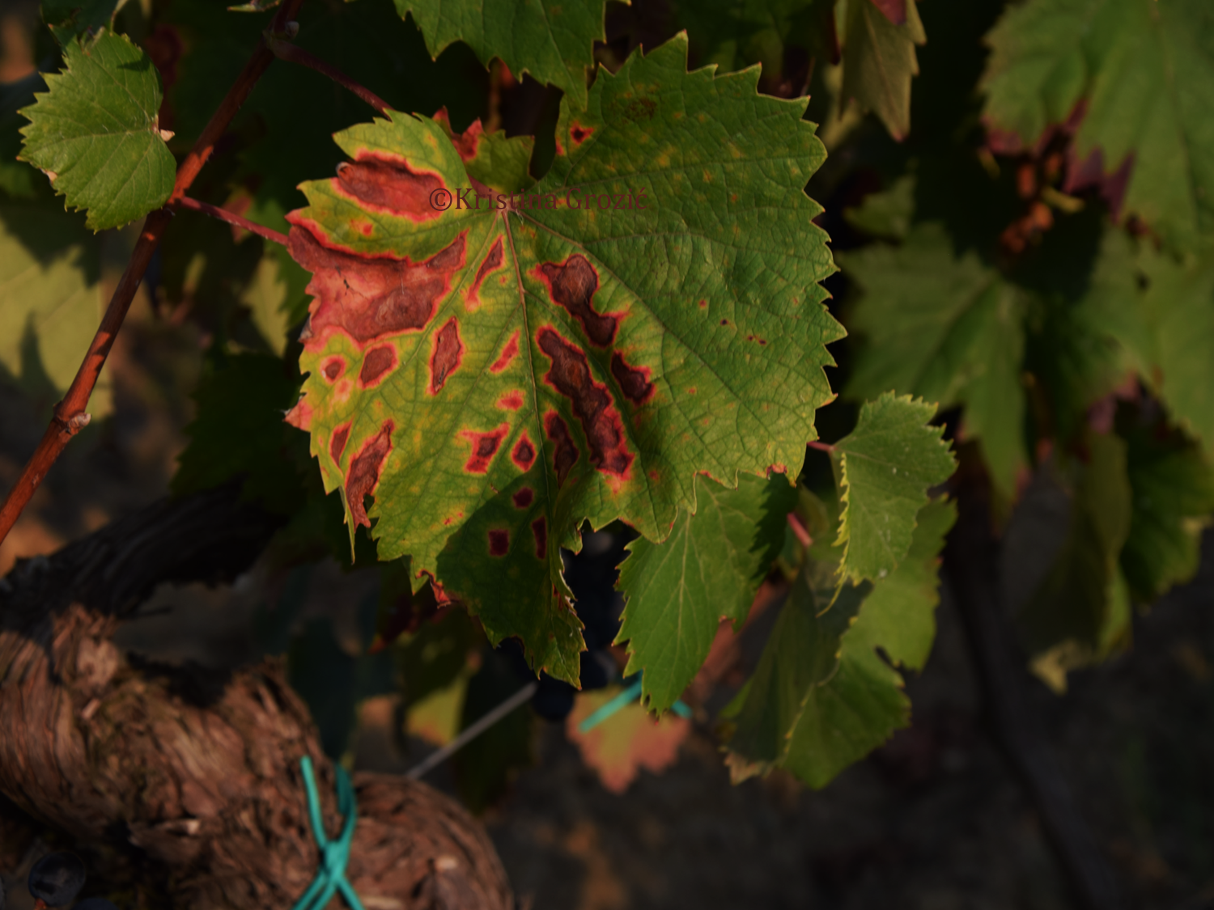
Suzbijanje bolesti drva vinove loze
Projekt je financiran sredstvima Europske unije putem Obzor 2020 programa za istraživanja i inovacije, ugovor broj 652601.

Slide 2
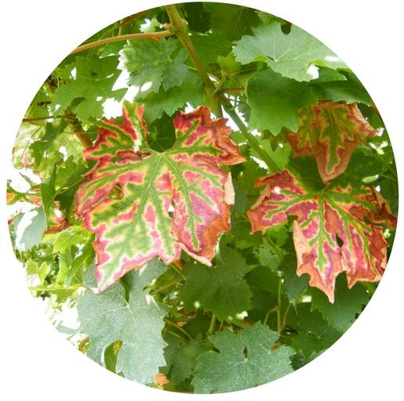
Bolesti drva vinove loze
Što su to bolesti drva?
Bolesti drva vinove loze pripadaju skupini gljivičnih bolesti koje uzrokuju štete na višegodišnjim dijelovima trsa, uslijed čega dolazi do pojave simptoma na listovima i bobicama te ponekad i do odumiranja čitavog trsa.

Slide 3
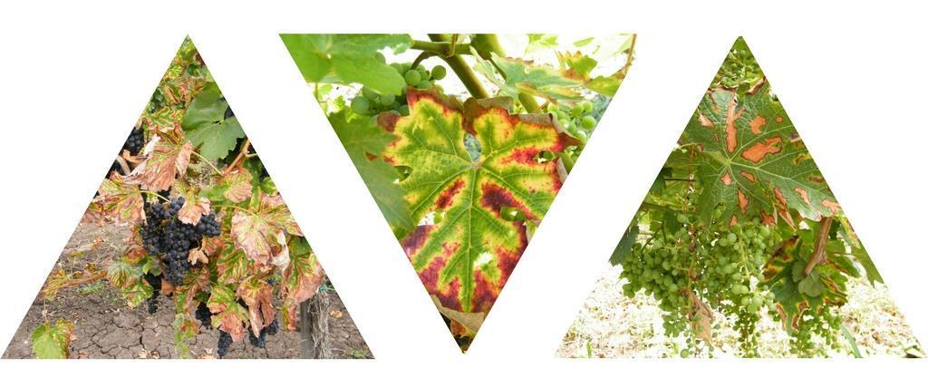
Bolesti drva vinove loze
Kakve štete pričinjavaju?
Bolesti drva vinove loze uzrokuju velike ekonomske gubitke zbog ponovne sadnje osušenih trsova (za što se na svjetskoj razini utroši oko 1,5 milijardi dolara godišnje) te zbog smanjenja produktivnosti vinograda, kako po pitanju prinosa, tako i po pitanju kvalitete grožđa (gubitak produktivnosti samo u Francuskoj iznosi oko milijardu dolara godišnje).
Notes:
Cost extimated in order to re-plant the vines that get infected every year.
While the economic loss of a billion Euros in France is due to the production decrease in both quality and quantity. The same goes for California (0,25 billion Dollars) and For Australia (8,3 billion dollars).

Slide 4
Bolesti drva vinove loze
Kakve štete pričinjavaju?
Vinograd:
Smanjenje prinosa, sušenje (potpuno propadanje) trsova i povećane troškove za ponovnu sadnju osušenih trsova.
Vino:
Smanjenje kvalitete vina (niži šećeri, viša pH vrijednost, itd.)
Notes:
In Addition to a smaller production also the quality of the grapes is reduced. Very important is the fact that the pH is higher. It is advisable not to use the grapes that come from an infected plant

Slide 5
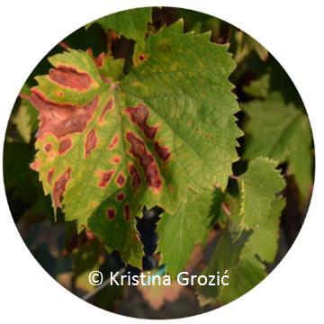
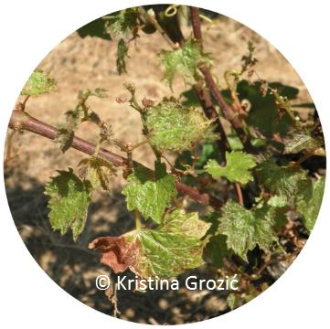
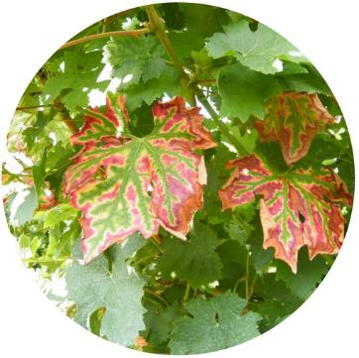
Bolesti drva vinove loze
O kojim je bolestima riječ?
(u rodnom vinogradu)
Botriosferijsko sušenje
Eutipoza
Eska
Kloroza/nekroza na lišću
Kržljave mladice
Izražena kloroza na rubu lista
‘Tigrasti listovi’ izgled listova
Crne mrlje na bobicama

Slide 6
Bolesti drva vinove loze
Kako suzbijati bolest?
S ciljem suzbijanja bolesti drva, prevencija je ključ uspjeha.

Slide 7
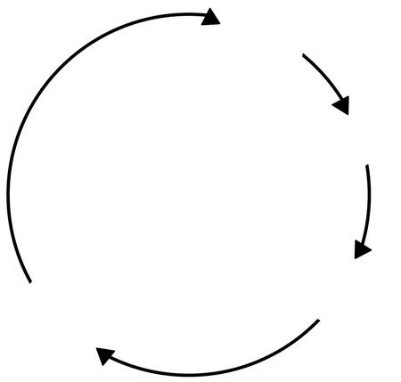
Bolesti drva vinove loze
Životni ciklus patogena
Kako bi se spriječilo širenje bolesti drva, bitno je poznavati životni ciklus i epidemiologiju patogena.
Zima
Infektivni inokulum
Rane od rezidbe
Širenje kišom
Jesen
Proljeće
Infekcija
Reprodukcija
Ljeto

Slide 8
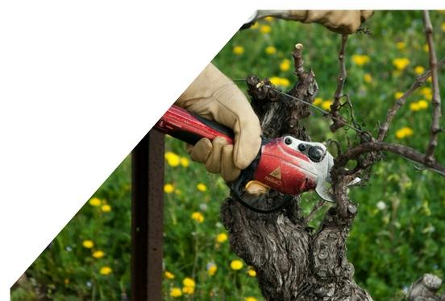
Bolesti drva vinove loze
Rezidba u adekvatno vrijeme
Uzročnici bolesti vrše zarazu uglavnom putem rana od rezidbe.
Budući da se spore uzročnika bolesti šire kišom, važno je rezidbu provoditi tijekom suhog vremena.
Pored toga, korisno je zaštiti rane od rezidbe premazivanjem voskom, odnosno primjenom kemijskih fungicida ili vrsta roda Trichoderma.

Slide 9
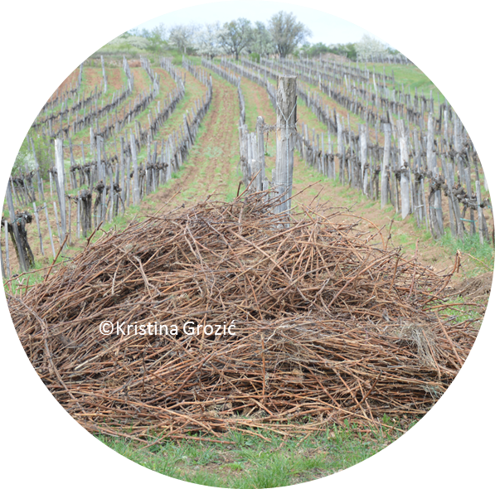
Bolesti drva vinove loze
Smanjenje infektivnog inokuluma
S ciljem smanjenja infektivnog inokuluma u nasadu važno je ukloniti iz vinograda zaražene trsove i ostatke rezidbe te ako je moguće spaliti ih ili kompostirati.

Slide 10
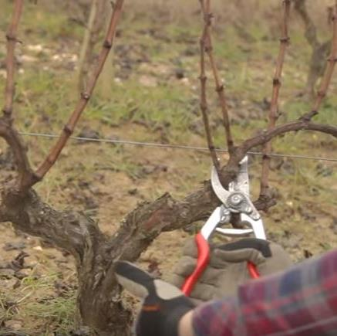
Bolesti drva vinove loze
Smanjenje infektivnog inokuluma
Budući da uzročnici bolesti drva vrše zarazu novih trsova prvenstveno putem rana od rezidbe, važno je provoditi rezidbu trsova kad je let spora reduciran, odnosno tijekom suhog vremena.

Slide 11
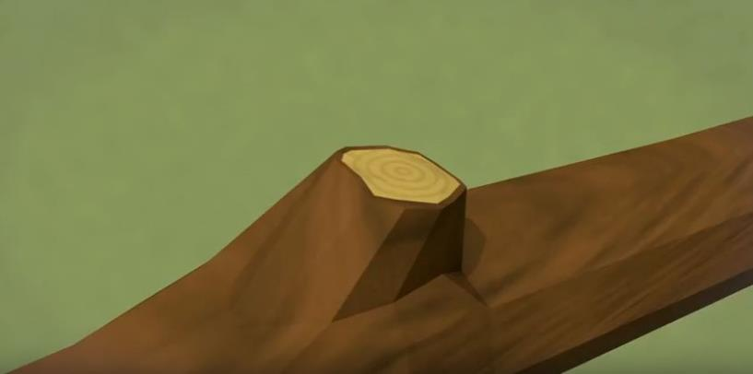
Bolesti drva vinove loze
Zaštita rana od rezidbe
Preporuča se spriječiti ulaz patogena putem rana od rezidbe primjenom različitih mjera, a to se može učiniti primjenom kemijskih ili bioloških pripravaka za zaštitu rana od rezidbe.

Slide 12
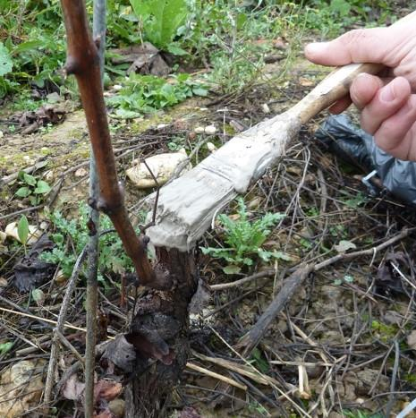
Bolesti drva vinove loze
Zaštita rana od rezidbe
Premazivanje rana voskom (uz dodatak kemijskog fungicida) se može koristiti kako bi se spriječio ulaz uzročnika bolesti u biljku.
Ovom se mjerom postižu dobri rezultati, ali se obavlja sporo, zbog čega je potreban veliki utrošak radnih sati.

Slide 13
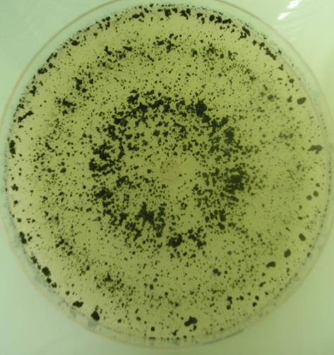
Bolesti drva vinove loze
Zaštita rana od rezidbe
Vrste roda Trichoderma su korisni mikroorganizmi koji mogu brzo kolonizirati rane od rezidbe.
Tijekom posljednjih nekoliko godina više je istraživanja ukazalo na pozitivne učinke primjene vrsta roda Trichoderma u zaštiti rana od rezidbe.

Slide 14
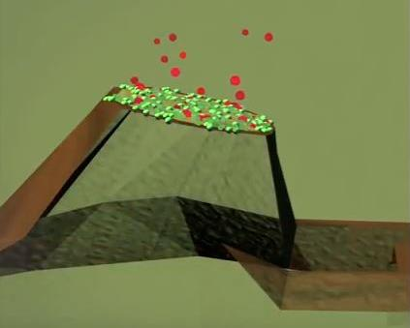
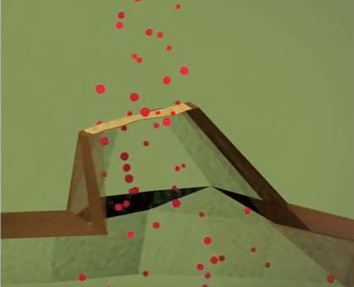
Bolesti drva vinove loze
Zaštita rana od rezidbe
Sa svojom sposobnošću brze kolonizacije rana od rezidbe, vrste roda Trichoderma služe kao biološka barijera u zaštiti rana od napada patogena.
Ovi mikroorganizmi stvaraju svojevrsni štit koji sprječava ulaz patogena putem rane od rezidbe.
Tretirano
Netretirano

Slide 15
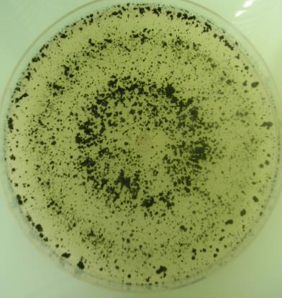
Bolesti drva vinove loze
Zaštita rana od rezidbe
Primjena vrsta roda Trichoderma se svakako preporučuje budući da:
Postiže dobre rezultate u zaštiti rana od rezidbe,
Aplikacija je moguća pomoću traktorskog ili leđnog rasprskivača,
Primjena ja brža i jeftinija u odnosu na ručno premazivanje rana,
Dozvoljena je primjena u ekološkom vinogradarstvu.

Slide 16
Bolesti drva vinove loze
Zaštita rana od rezidbe
Video isječak: http://www.winetwork-data.eu/en/video/trichoderma_application_gtd__sc_16036.htm
Notes:
Decide if use it or not

Slide 17
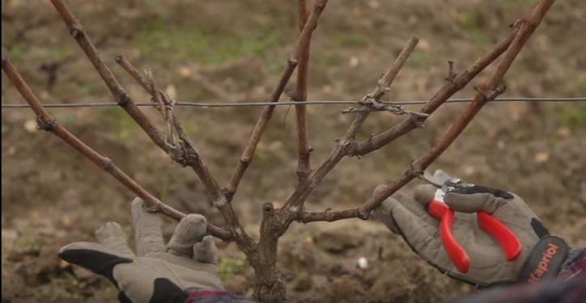
Bolesti drva vinove loze
Alternativni načini rezidbe
Jedna od mjera koja može smanjiti štete uzrokovane bolestima drva je rezidba kojom se nastoji očuvati tijek provodnog staničja na trsu.
Očuvanjem funkcionalnog provodnog staničja i izbjegavanjem stvaranja velikih rana od rezidbe može se smanjiti zaraza uzročnicima bolesti drva.
Više informacija na: http://www.winetwork-data.eu/intranet/libretti/0/libretto16497-01-1.pdf

Slide 18
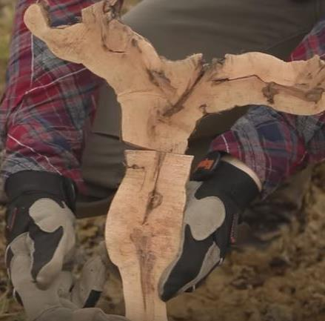
Bolesti drva vinove loze
Alternativni načini rezidbe
Praktična iskustva su pokazala kako je uzgojni oblik Gouyot-Poussard prikladan za smanjenje šteta od bolesti drva, iako potrebna su znanstvena istraživanja kako bi se navedena činjenica potvrdila.

Slide 19
Bolesti drva vinove loze
Kviz
Molimo odgovorite na postavljena pitanja
Notes:
(15 minutes)

Slide 20
Bolesti drva vinove loze
Video isječak: Simptomi i epidemiologija bolesti drva

Slide 21
Bolesti drva vinove loze
Kviz
Rezultati i rasprava

Slide 22
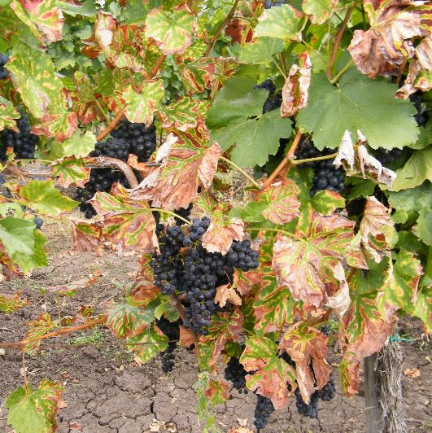
Bolesti drva vinove loze
Što činiti sa zaraženim trsovima?
Ukoliko na pojedinim trsovima mjere prevencije nisu bile uspješne, moguće je provesti pojedine mjere s ciljem da se spasi trs, iako te mjere ne garantiraju uspjeh te također trebaju biti dodatno istražene kako bi se potvrdila njihova učinkovitost. U nastavku slijedi prikaz tih mjera.

Slide 23
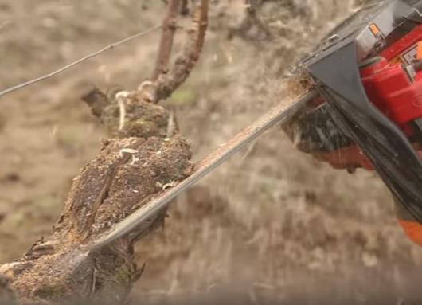
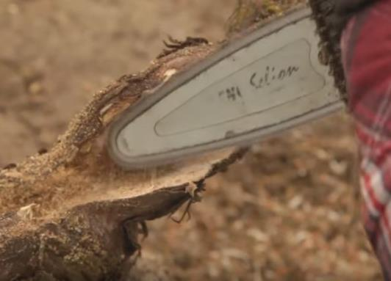
Bolesti drva vinove loze
Mehaničko uklanjanje simptomatičnog višegodišnjeg drva
Ova se mjera sastoji u uklanjanju simptomatičnih dijelova debla pomoću motorne pile manjih dimenzija.

Slide 24
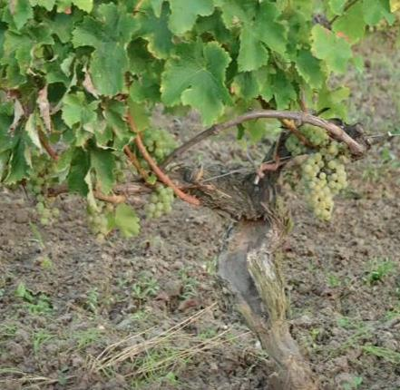
Bolesti drva vinove loze
Mehaničko uklanjanje simptomatičnog višegodišnjeg drva
Ova mjera daje kratkoročno dobre rezultate i rezultira brzim oporavkom trsa, ali su troškovi provedbe visoki zbog velikog utroška radnih sati i potrebe za specijaliziranom radnom snagom.
Notes:
This technique is the fastest compared to TTR and over grafting

Slide 25
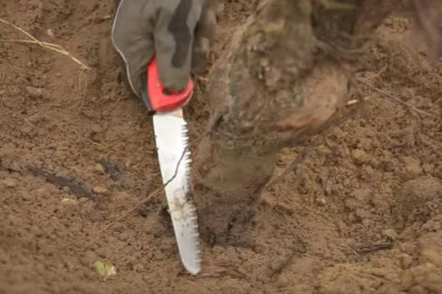
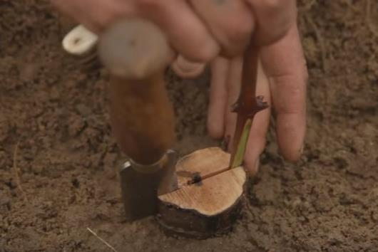
Bolesti drva vinove loze
Cijepljenje na raskol
Precijepljivanjem se prereže deblo pri bazi (ispod cjepnog mjesta) te se zatim podloga precijepi novom plemkom metodom cijepljenja na raskol.

Slide 26
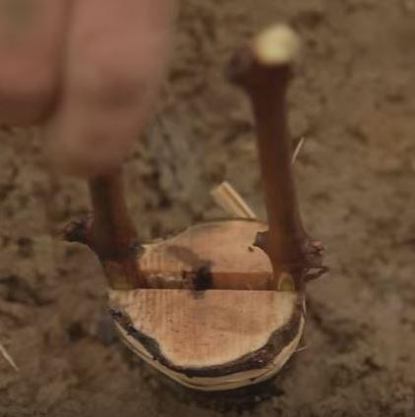
Bolesti drva vinove loze
Cijepljenje na raskol
Ova mjera daje dobre rezultate i ne zahtijeva posebnu opremu, ali ograničavajuća okolnost joj je što je radno zahtjevna.

Slide 27
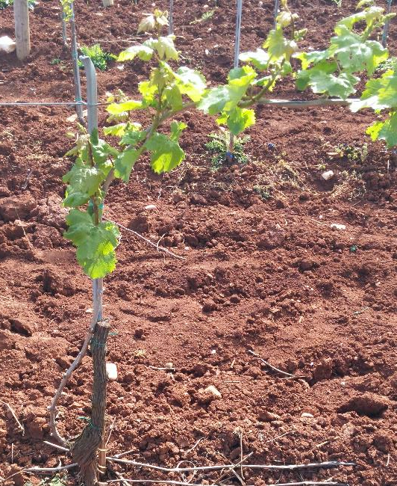
Bolesti drva vinove loze
Obnova debla razvojem bazalne mladice
Obnova debla (pomlađivanje trsova) je mjera kojom se nadzemni dio trsa obnavlja iz mladice koja se razvija iz bazalnog dijela postojećeg debla (iz plemke), dok se staro deblo uklanja.
Ova je mjera posebno učinkovita kod suzbijanja Eutiopze. ne zahtjeva specijaliziranu radnu snagu, ali je zahtjevna u pogledu utroška radnih sati.

Slide 28
Bolesti drva vinove loze
Mjere za smanjenje šteta na simptomatičnim trsova
Uklanjanje simptomatičnih dijelova višegodišnjeg drva, precijepljivanje i obnova debla (pomlađivanje trsova) su mjere koje mogu biti učinkovite samo kada se zaraza nije proširila i na korijen trsa.

Slide 29
Bolesti drva vinove loze
Mjere za smanjenje šteta na simptomatičnim trsova
Pored toga postoje i neke druge mjere koje se u praksi primjenjuju u nekim vinogradarskim područjima, iako još nisu dovoljno istražene i prikazane su na sljedećim slajdovima.

Slide 30
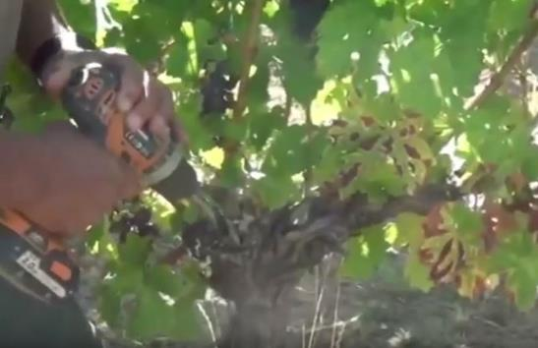
Bolesti drva vinove loze
Mjere za smanjenje šteta na simptomatičnim trsova
Injektiranje vodikovog peroksida (H₂O₂) u deblo
Injektiranje vodikovog peroksida je mjera koju primjenjuju pojedini vinogradari na području Španjolske i Francuske, a koja se sastoji u bušenju malih udubina u deblu, u koje se injektira vodikov peroksid (H₂O₂).

Slide 31
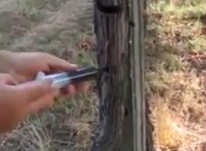
Bolesti drva vinove loze
Mjere za smanjenje šteta na simptomatičnim trsova
Injektiranje nanočestica bakra u deblo
Pojedini proizvođači na području Španjolske koriste ovu mjeru, koja se sastoji u bušenju malih udubina u deblu, u koje se injektira otopina nanočestica bakra. Rezultati izgledaju obećavajuće, ali potrebna su dodatna istraživanja prije primjene ove mjere u praksi.

Slide 32
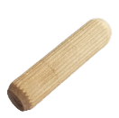
Bolesti drva vinove loze
Umetanje drvenih isječaka s Trichoderma vrstama u deblo
Ova se mjera sastoji u bušenju manjih udubina u deblu simptomatičnog trsa, u koje se umeću manji komadi drva inokulirani s vrstama roda Trichoderma. Primjena ove mjere nije raširena u praksi, već je samo mjestimično zastupljena, a potrebna su i dodatna istraživanja kako bi se potvrdila njezina učinkovitost.

Slide 33
Bolesti drva vinove loze
Kviz
Molimo odgovorite na postavljena pitanja
Notes:
(15 minutes)

Slide 34
Bolesti drva vinove loze
Video isječak: Simptomi i epidemiologija bolesti drva

Slide 35
Bolesti drva vinove loze
Kviz
Rezultati i rasprava

